Slide 1


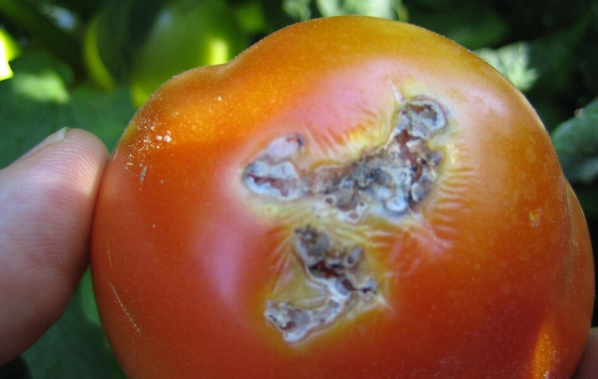
ВНИМАНИЕ!
Управление Россельхознадзора по РВАоиРК напоминает -
томатная моль опасный карантинный вредитель!
Данный вредитель имеет несколько названий: южноамериканский томатный точильщик, южноамериканская томатная моль, томатный листовой минер, южноамериканский томатный проникающий червь — Tuta absoluta. Многочисленные случаи заноса томатной моли способствовали его обоснованию в южных регионах России. Активная торговля томатами способствовала быстрому распространению томатной моли с плодами и с тарой. В настоящее время томатная минирующая моль является объектом внутреннего карантина России.
Основным кормовым растением моли является томат, и она способна нанести культуре значительный ущерб, причем страдают от нее как полевые плантации, так и тепличные посадки. Потери урожая могут составить от 25 до 100 %. Гусеницы томатной моли вредят с момента высадки рассады и вплоть до последней уборки урожая. Обычно они внедряются в листья, стебли и плоды (под кожицу и даже внутрь плода), тем самым снижая уровень фотосинтеза. Сильно поврежденные листья засыхают, а плоды утрачивают товарную ценность.
Для снижения вредоносности томатной минирующей моли важную роль играет комплекс ограничительных мероприятий. Это в первую очередь своевременная сигнализация появления и контроля численности вредителя. В России широкое применение получили феромонные ловушки, а для массового вылова бабочек используют также водные и желтые клеевые ловушки, которые привлекают и других вредителей: белокрылок, трипсов, тлей.
Эффективными агротехническими приемами по снижению вредоносности томатной минирующей моли являются: уничтожение зараженных растений и послеуборочных растительных остатков, смена культур, зяблевая вспашка. Удаление сорных растений семейства пасленовых лишит возможности бесперебойного и активного питания гусениц томатной моли. Проведение опрыскивания конструкций и почвы в теплице и прилегающих к ним строений инсектицидами в конце вегетационного сезона снизит численность зимующей стадии вредителя.
При обнаружении томатной моли следует незамедлительно уведомить Управление Россельхознадзора по Ростовской, Волгоградской и Астраханской областям и Республике Калмыкия для принятия соответствующих мер.

